Slide 1
Projet 7
Développez un algorithme de recherche en javascript

Slide 2
La mission
J’ai à ma disposition une maquette Figma du site à créer, un fichier Json contenant les recettes, et les photos qui leur sont associées, .
Mon objectif est de créer une fiche d’investigation de fonctionnalité pour évaluer deux manières différentes de gérer la recherche.
Je dois ensuite créer le fichier HTML et le CSS pour le front-end du site.
Enfin, je dois créer deux algorithmes de recherche différents, et comparer les performances de chaque, avant d’en préconiser un. Les algorithmes doivent nécessiter un minimum de ressources système afin d’être en adéquation avec les principes du Green Code.

Slide 3

Objectifs du projet
Créer la partie Front-End du site et les algorithmes de recherche en utilisant uniquement, HTML, CSS et Javascript (Tailwind et Bootstrap sont autorisés).
Le site doit être en conformité avec la maquette Figma fournie.
Le site doit passer la validation W3C.

Slide 4
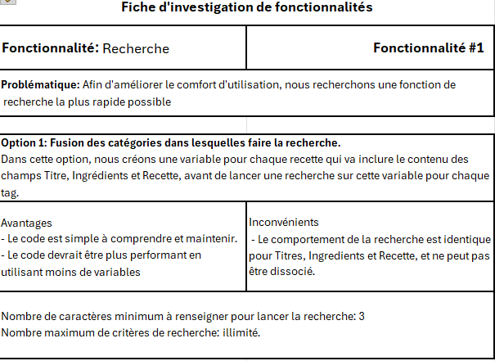
Première approche, fusion des catégories
Pour le premier algorithme, j’ai choisi de créer une variable regroupant toutes les informations des recettes pouvant contenir les éléments sur lesquels la recherche peut être faite.
L’objectif est de limiter le nombre de boucles que le code va exécuter.
Par contre, cette méthode ne sera pas adaptée si le client demande plus de granularité à l’avenir, par exemple avec une recherche uniquement sur le titre des recettes.

Slide 5
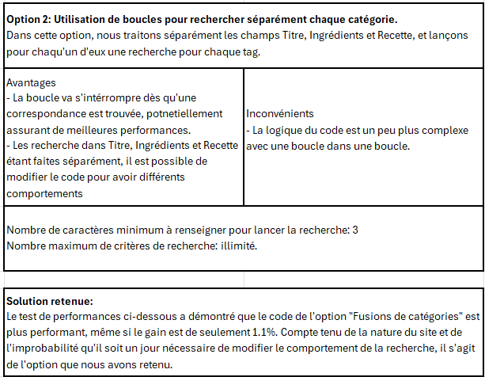
Seconde approche, utilisation de boucles imbriquées
Pour le Second algorithme, j’ai choisi d’utiliser deux boucles forEach imbriquées. La première boucle pour rechercher les correspondances, et la seconde boucle pour passer d’une recette à la suivante et les afficher suivant le résultat fourni par la première.
Cette méthode est potentiellement plus rapide car les boucles vont s’interrompre dès que les correspondances sont trouvées.
Le code est plus facile à modifier si le client souhaite changer le comportement de la recherche.

Slide 6
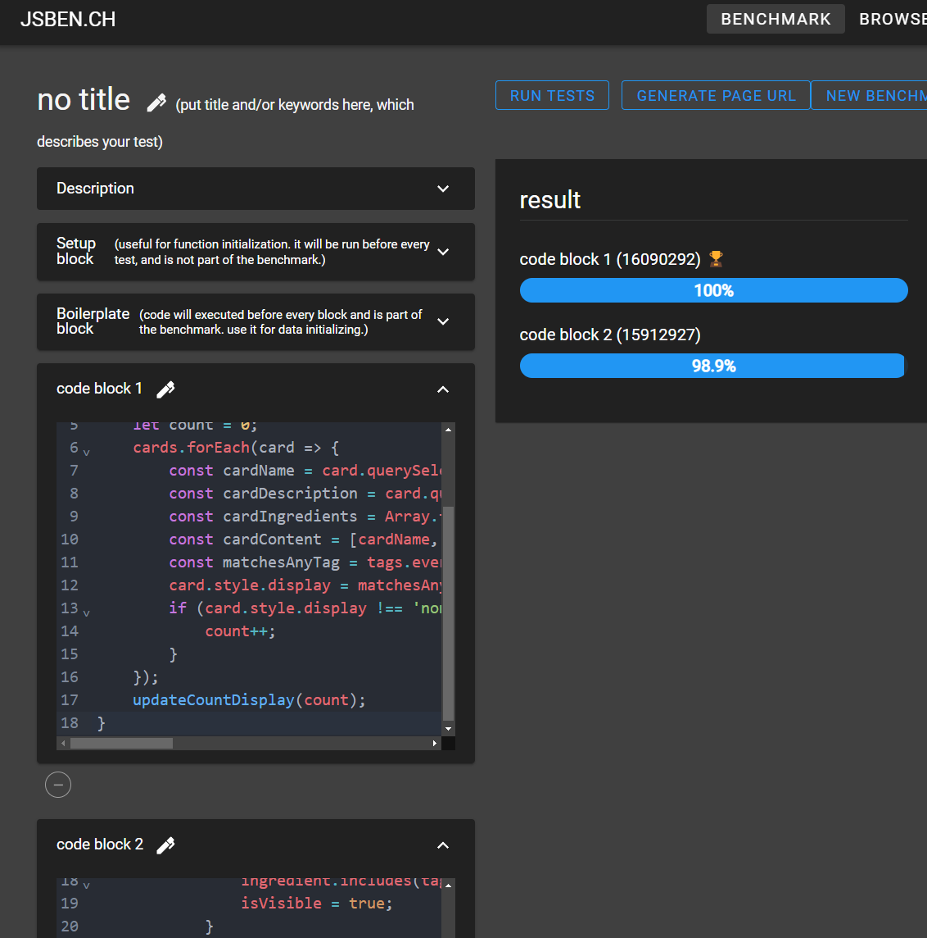
Test de performances
Le test de performance a été exécuté avec l’outil Jsben.ch.
Le résultat indique une différence négligeable, seulement 1.1%.
La première méthode est retenue. Le gain est marginal, mais compte tenu de la nature de la fonction de recherche, il est peu probable que le client demande un jour davantage de granularité.

Slide 7
Liste des fonctions utilisées
outputTag: création et mise à forme des tags générés par la recherche.
sanitizeInput: Utilisation d’une expression régulière pour empêcher l’injection de code malveillant via le champ de recherche principal.
recipeCard: Création et mise à forme des recettes à partir du fichier Json.
handleSearch: Lancement des fonctions de filtrage et de création de tags en fonction de l’input.
filterCards: Filtrage des recettes en fonction des tags.
observeOutputChanges: Permet de lancer filterCards de nouveau si des tags sont ajoutés ou supprimés.
searchFailed: Affichage du message d’erreur si la recherche ne retourne aucun résultat.
displayMaxRecipes: Affichage du nombre total de recettes lors du chargement initial de la page
updateCountDisplay: Met à jour dynamiquement le compte de recettes affichées.
Gestion des menus dropdown.
Suppression des tags avec la croix Fermer.

Slide 8

Présentation du site

Slide 9
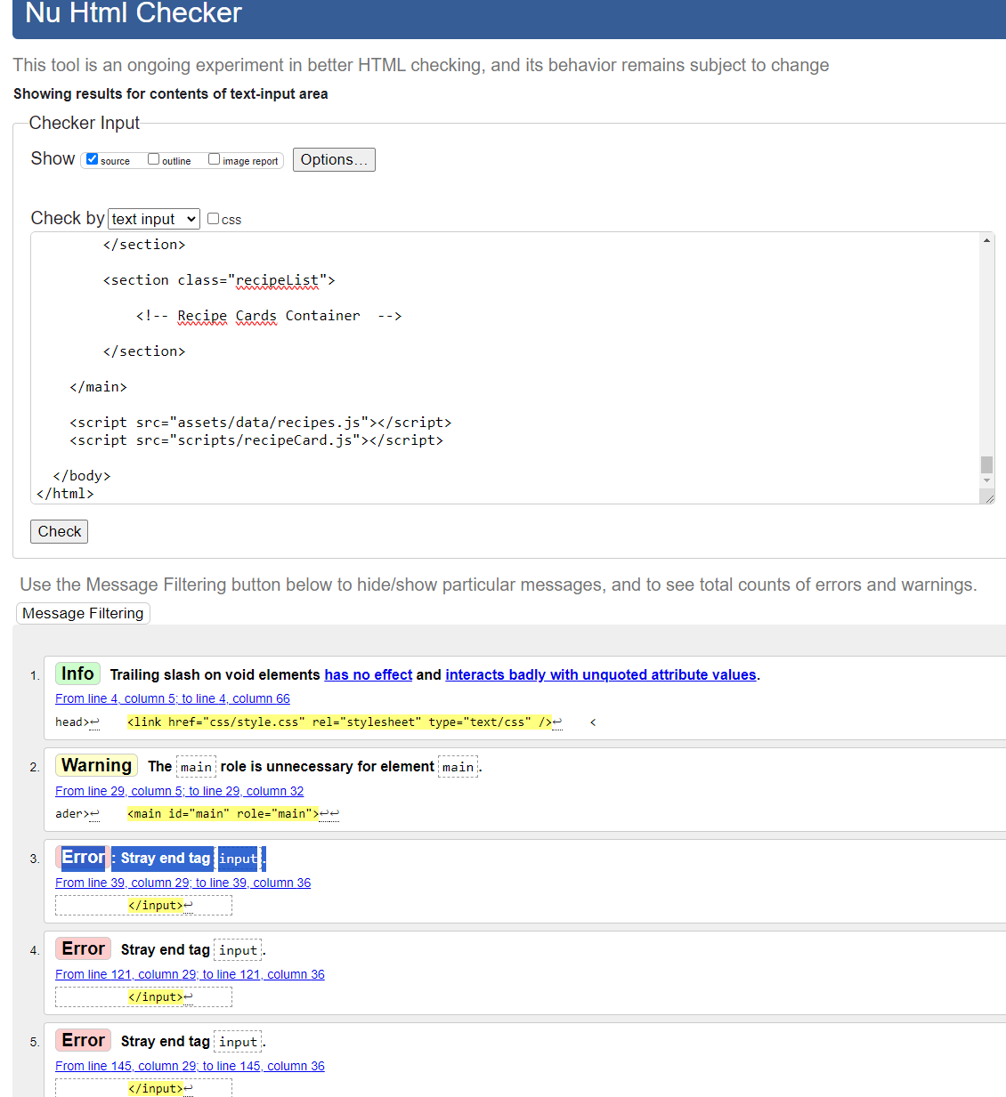
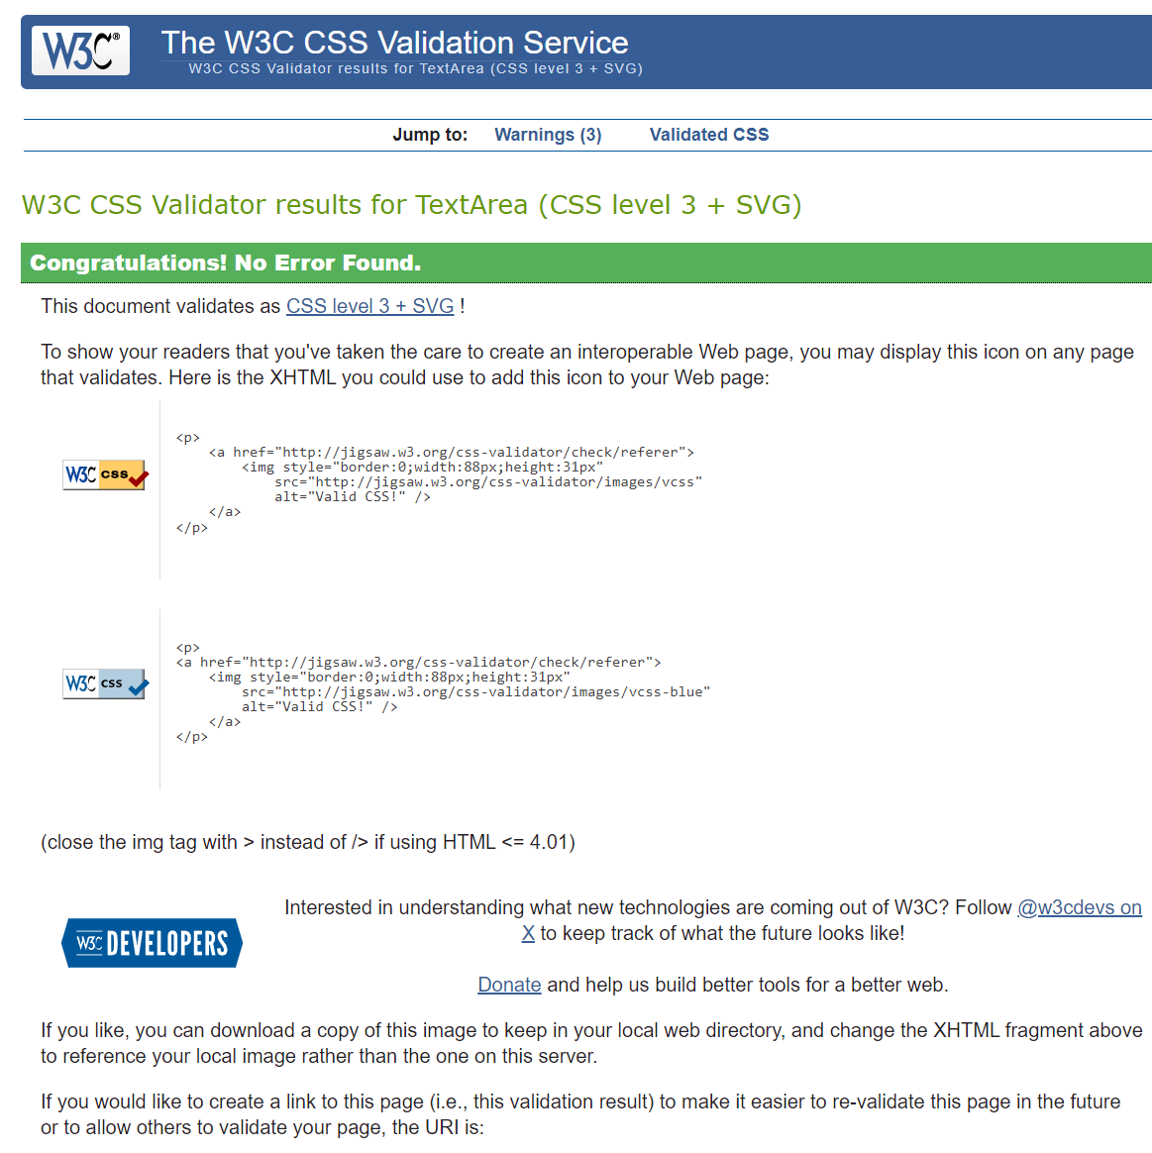
Validation W3C
Le site est affiché correctement avec Chrome et Firefox

Slide 10
Difficultés rencontrées
Problème de branches avec Git et fichiers disparus.
Problème de recherche any/every.
Initialisation du compteur de recettes / Undefined.
Création du filtrage pour les options des trois menus dropdown.

Slide 11
Points d’amélioration
Mettre l’ensemble des tags dans une seule variable?
Diviser le code javascript en plusieurs fichiers?
Rectifier la syntaxe des inputs pour les menus dropdown afin de passer la validation W3C.

